Slide 1
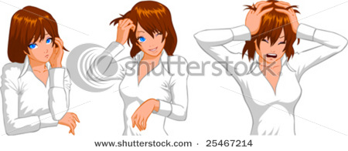
Gezond en Vitaal aan het werk
Stress & coping op het werk

Slide 2
Programma
Stress, wat is het eigenlijk?
Verloop/fases van stress
Stressmodel
Coping
Stress & werk
Niveaus van stress
Gevolgen van stress
Preventie en aanpak van stress

Slide 3
Stress......
Een voorbeeld
Notes:
Rafael Edwards

Slide 4
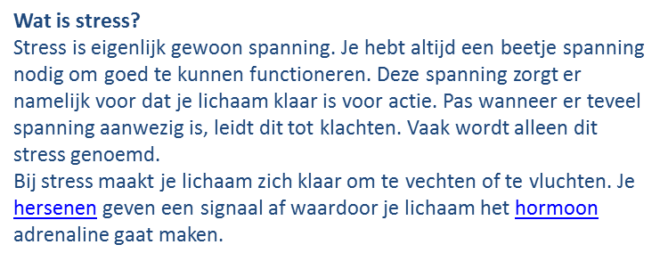
Stress uitgelegd

Slide 5
positieve stress:
behaald examen, huwelijk,
nieuwe baan en huis kopen
negatieve stress:
rouw, ziektes, ontslag en
ruzies
beide kunnen schadelijk zijn
beide brengen het lichaam uit balans wanneer ze lang aanhouden
het lichaam is gemaakt om korte periodes van stress te verdragen
het schadelijke effect van duurzame stress is gerelateerd aan de
hormoonhuishouding

Slide 6
Verloop van stress: Fases
Spanning
Hoeft niet persé negatief te zijn. Spanning kan je helpen een taak goed uit te voeren.
Stress
Het evenwicht tussen wat iemand moet doen en wat iemand aankan is verstoord.
Overspannen
Overspannenheid is een ziekte veroorzaakt door teveel stress. Werken is uitgesloten.
Burn-out
Langdurig ziek. Ernstige vorm van overspan-nenheid die meestal niet meer overgaat.

Slide 7
Prestatie en stress

Slide 8
Definitie
“Stress is de reactie van je lichaam en/ of geest op een echte of ingebeelde bedreiging, gebeurtenis of verandering.”
“De bedreiging, gebeurtenis of verandering worden stressoren genoemd.”
“Stressoren kunnen intern zijn (gedachten, geloof, attitudes) of extern (verlies, pijn, werkdruk, verandering).”

Slide 9
2) Interpretatie
1) Stressor/
gebeurtenis
3) Respons:
-Lichamelijk
-Psychologisch
4) Gedrag/
Coping

Slide 10
Stress test ……. www.burnout-test.nl www.psychischegezondheid.nl/stresstest

Slide 11
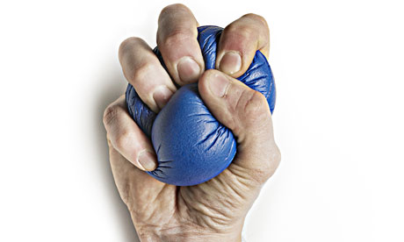
Coping:
Gedrag dat je vertoont als gevolg van stress

Slide 12
Coping
 | Rationeel | Emotioneel
Vecht mechanisme (fight) | Actief aanpakken | Sociale steun zoeken
Vlucht mechanisme (flight) | Vermijden en afwachten | Afleiding zoeken

Slide 13
Opdracht 1 - Copingstrategie
Bedenk een probleem die je in de afgelopen week bent tegengekomen
Hoe ben je hier mee omgegaan?
Onder welke coping strategie valt dit volgens jou?
Wat vind je hiervan en wat zou je mogelijk anders kunnen doen?

Slide 14
Stress & School
“Waarom heeft de ene student wel en de andere geen last van stress?”

Slide 15
Stress & School
Schuldvraag: ….. Is stress de schuld student, of van de school???
Je gezondheid wordt voor een heel groot deel bepaald door je gedrag, →
Je gedrag wordt weer in belangrijke mate door je externe factoren zoals omgeving; thuissituatie, vriendschap, ruzies, schoolsituatie, sport, hobby, →
Mag je de schuld bij iets of iemand neerleggen?
Welke invloed heb jezelf op de situatie

Slide 16
Stress & werk
“Waarom heeft de ene werknemer wel en de andere geen last van stress?”

Slide 17
Stress & werk
Niveaus van stress
Organisatorisch
Interpersoonlijk
Professioneel
Individueel

Slide 18
Stress & werk
Organisatorisch
Organisatiestructuur
Waarden van een organisatie
Wat voor beleid heeft de organisatie

Slide 19
Stress & werk
Interpersoonlijk niveau
Onvoldoende bereidheid tot praten en luisteren bij moeilijkheden
Slechte begeleiding
Geen inwerkperiode
Te hoge werkdruk
Stijl van leiderschap

Slide 20
Stress & werk
Professioneel niveau
Veel werk verzet
Hoog tempo
Ingewikkelde opdrachten
Weinig pauzes
Saai en eentonig werk
Zwaar lichamelijke arbeid
Ongunstige arbeidsomstandigheden

Slide 21
Stress & werk
Individueel
- persoonlijkheid
- coping strategieën

Slide 22
Gevolgen van stress
Hoe is je energiebalans?
wat zijn de energieleveraars en energievreters
Kortdurende disbalans geen ernstige gevolgen
(herstel is mogelijk)
Langdurige disbalans wel ernstige gevolgen…...
(hoe langer hoe moeilijker herstel)

Slide 23
Fysieke stressreacties:
Constant moe zijn
Koude rillingen
Beven
Tics
Hartkloppingen
Hoofdpijn
Veel ziek zijn
Pijn in de rug, nek schouders
en borst
slapeloosheid
Hyperventilatie
Duizeligheid

Slide 24
Psychische stressreacties:
Ongemotiveerd zijn
Onnauwkeurigheid
Faalangst
Ontevredenheid
Woede
Nergens zin in hebben
Onbeschaafd/grof gedrag
Besluiteloosheid

Slide 25
Gevolgen van stressreacties:
Ziekteverzuim, uitval, verminderde productiviteit, slordigheid, verloop etc.

Slide 26
Opdracht 4 problemen en oplossingen
Benoem 5 situaties die mogelijk stress bij jou veroorzaken.
Schat de beïnvloedbaarheid van deze situaties
+ = goed beïnvloedbaar
+/- = beïnvloedbaar maar niet onmiddellijk
= niet door jou beïnvloedbaar
Kijk naar de mogelijke oplossingen:
Verminderen van draaglast
Vergroten van draagkracht

